Slide 1


Informe de Peticiones, Quejas, Reclamos,
Sugerencias y Denuncias
(PQRSD)
Febrero/2023
OFICINA DE ATENCIÓN AL USUARIO INSTITUTO TECNOLÓGICO DEL PUTUMAYO
RESOLUCIONES Nros. 0316/2015 - 0070/2016

Slide 2

El presente documento corresponde al Informe de Peticiones, Quejas,
Reclamos, Sugerencias y Denuncias (PQRSD) recibidas y atendidas por la
Oficina de atención al usuario del Instituto Tecnológico del Putumayo
Correspondiente al mes de febrero de 2023.
De acuerdo con los datos arrojados por los canales de atención,
durante en el mes de febrero, se recibieron (628) PQRSD
garantizando el registro del 100% y teniendo en cuenta lo reportado
les fue asignado su trámite, no se negó el acceso a ninguna de ellas.
A
PQRS
Recibidas por canal de atención
C

Slide 3
El 78% de la comunicación vía telefonía celular, corresponde a las llamadas recibidas, donde se brindó información tendiente a las fechas de Matrícula ordinaria estudiantes de primer semestre y antiguo del 15 al 18/feb/2023, Inducción a estudiantes nuevos (Sede, Subsede y Ampliaciones) 16 al 18/Feb/2023 y iniciación de clase (Todos) 06/Feb/2023.
B
C
Se evidencia en el mes de febrero en los correo electrónicos institucionales atencionalusuario@itp.edu.co se recibieron 209 PQRSD y en notificacionesjudiciales@itp.edu.co se registro 1 PQRSD así: Notificación derecho de petición.

Slide 4

PQRSD
recibidas por modalidad de petición
1
2
3
PETICIONES DE INFORMACION
10
6%
PETICIONES DE
INTERES
PARTICULAR
120
83%
QUEJAS
0
0%
4
RECLAMOS
0
0%
5
6
SUGERENCIAS
0
0%
DENUNCIAS
0
0%
7
OTRO
28
18%

Slide 5




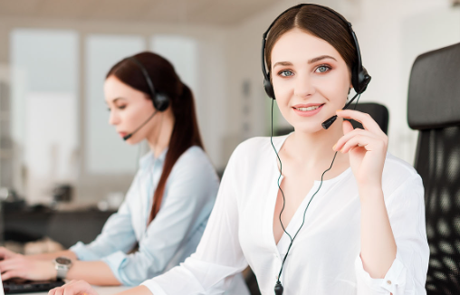
En Febrero de 2023, la mayoría de las solicitudes recibidas se centraron en asuntos de interés particular, con un total de 104 solicitudes, lo que equivale al 76% del total.

Slide 6
P Q R S D
asignadas a dependencias
y grupos internos de trabajo
En general, la mayoría de las dependencias han logrado atender la totalidad o la gran mayoría de las PQRSD que recibieron, lo que refleja un alto nivel de eficiencia y compromiso con la atención al cliente.
La dependencia Jurídica y Talento Humano presentan un porcentaje ligeramente inferior de cumplimiento, con un 91% y un 90% respectivamente. Esto sugiere que podrían haber experimentado algunos desafíos o demoras en el proceso de atención de las solicitudes.
Aunque la cantidad total de PQRSD sin atender es baja (solo 4 de 350), es importante identificar las causas de estas solicitudes pendientes y tomar medidas para abordarlas y mejorar aún más el proceso de gestión de PQRSD en la institución.
En resumen, estos datos reflejan un sólido desempeño en la atención de las PQRSD en la institución, pero también señalan áreas donde se pueden hacer mejoras para garantizar un servicio aún más eficiente y satisfactorio para los usuarios.

Slide 7
Gestión de traslados y acceso a la Información
La administración de traslados y el acceso a la información derivada de las PQRSD son esenciales en el Instituto Tecnológico del Putumayo para asegurar un entorno de trabajo y estudio efectivo.
En el Instituto Tecnológico del Putumayo, nos comprometemos a implementar procesos efectivos que faciliten la gestión de traslados y el acceso a la información de manera justa y transparente, reforzando así nuestro compromiso de brindar una educación de alta calidad y un servicio excepcional a todos nuestros miembros.
El derecho de petición 2023-25 allegado a la institución por medio del correo electrónico notificacionesjudicilaes@itp.edu.co se respondieron y notificaron al peticionario y juzgado respectivo en los tiempos establecidos por la ley.
Tiempo promedio de respuesta
Tipos de petición | Días permitidos para respuesta
EXPEDICIÓN COPIAS DE DOCUMENTOS | 10
TRASLADOS POR COMPETENCIA | 5
ENTES DE CONTROL | 5
CONSULTAS DE INFORMACIÓN TÉCNICA | 30
QUEJAS | 15
RECLAMOS | 15
SUGERENCIAS Y FELICITACIONES | 30
DERECHOS DE PETICIÓN | 15

Slide 8





Recomendaciones
Implementar un sistema de seguimiento: Utiliza herramientas de seguimiento para monitorear el progreso de cada PQRSD desde su recepción hasta su resolución. Esto garantizará que ninguna solicitud quede sin respuesta y que se cumplan los plazos establecidos.
1
Establecer tiempos de respuesta: Define claramente los plazos para responder a cada tipo de PQRSD y asegúrate de cumplirlos. Esto ayudará a mantener la satisfacción del cliente y demostrará el compromiso de la organización con la atención oportuna de las solicitudes.
2

